Slide 1
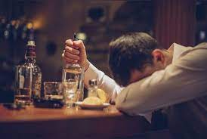
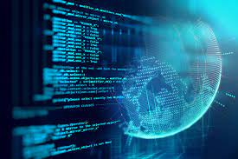
איתור מכורים לאלכוהול באמצעות כריית טקסטים
פרויקט בלמידה עמוקה
מציגות :הודיה מושייב ומוריאן פרץ
מרצה : רינה אזולאי
Notes:
היום נציג לכם הפרויקט שלנו בלמידה עמוקה
עשיתי את זה עם הודייה
הפרויקט שלנו מבוסס על איתור מכורים לאלכוהול באמצעות כריית טקסטים

Slide 2





תוכן עניינים
מטרה
כלים ומתודולוגיות
תהליך פתרון
הערכת תוצאות
תוצאות
תוצאות
תהליך פיתרון
מצב בקיים
כלים ומטודולוגיות
מטרה
Notes:
קודם נדבר על מטרת הפרויקט הזה
אחר כך הכלים והמתודולוגיות …

Slide 3
מטרה

Slide 4
מטרה
אנשים שכותבים על התמכרותם לאלכוהול
בעיה
איתור פוסטים של אלכוהוליסטים
עיבוד
להציע להם עזרה מקצועית
פיתרון
תוצאות
תהליך פיתרון
כלים ומטודולוגיות
המצב הקיים
מטרה
Notes:
הפרויקט מתבסס על בעיה בסיסית שהיא : התמכרות אנשים לאלכוהול . אותם אנשים שכותבים על מצבם האישי ברשתות החברתיות
העבודה שנעשת במשך כל הפרויקט היא סיווג טקסטים של אלכוהוליסתים כדי למצוא אותם בעזרת כל מיני אלגוריתמים ומטודולוגיות במטרה לאציע להם עזרה מקצועית . .
מטרת הפרויקט היא למצוא אותם בעזרת אלגוריתמים של סיווג
כך נוכל בהמשך להגיע אל המכורים ולהציע להם עזרה מקצועית.​
המטרה הראשית של הפרויקט היא איתור פוסטים של אלכוהוליסתים
הפרויקט מתבססת על בעיה בסיסית שהיא : התמכרות אנשים לאלכוהול . אותם אנשים שכותבים על מצבם האישי ברשתות החברתיות
העבודה שנעשת במשך כל הפרויקט היא סיווג טקסטים של אלכוהוליסתים בעזרת כל מיני אלגוריתמים ומטודולוגיות במטרה לאציע להם עזרה מקצועית . .

Slide 5


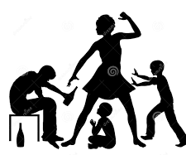
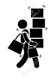

תיאור המצב של המכורים
תוצאות
תהליך פיתרון
כלים ומטודולוגיות
המצב הקיים
מטרה
Notes:
. שתיית יין ואלכוהול להרבה עיתים מביאה לשתייה יומיומית.
העובדה של שתיית אלכוהול בקצב גדול מובילה המון אנשים להיות תלויים בה ולכן מביאה להתמכרות
שגורמת לאדם לשינוי התנהגות קיצוני ושלילי ולצורך עזרה
. ברוב המיקרים הסביבה שלהם לא יודעת להתמודד ונותשת אותם

Slide 6
כלים ומתודולוגיות

Slide 7
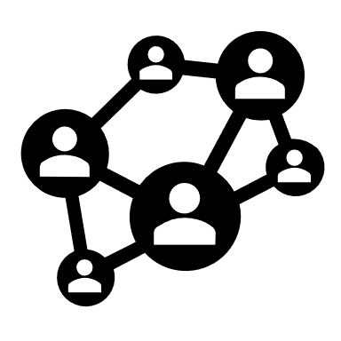
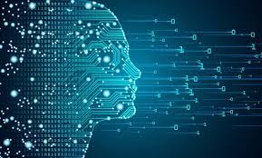



איתור פוסטים של אלכוהוליסטים
מכור לאלכוהול
לא מכור לאלכוהול
תוצאות
תהליך פיתרון
כלים ומתודולוגיות
מצב הקיים
מטרה
Notes:
המון אנשים חוששים לפנות לעזרה מהסביבה , מחשש שהחברה תשפוט אותם.​
חלקם כותבים ברשתות חברתיות, כדי לחפש עזרה או אפילו רק אוזן קשבת
ברשתות חברתיות כמו פורומים , פייסבוק, טוויטר ובלוגים פופולריים ביותר אצל מאות מיליוני משתמשים נוכל לאתר אלכוהוליסתים.
.

Slide 8
מה זה סיווג טקסטים?
סיווג טקסטים הוא תהליך בתחום שימושי למידת מכונה שבו מתבצעת סיווג וסימון של טקסטים לקטגוריות נתונות מראש.
תוצאות
תהליך פיתרון
כלים ומתודולוגיות
מצב בקיים
מטרה
Notes:
סיווג טקסטים הוא תהליך הקצאת מסמך לקטגוריה אחת (או יותר) שהוגדרו מראש על סמך התוכן של המסמך.
סיווג טקסטים הוא רכיב חשוב בהרבה תחומים כמו עיבוד מידע, כריית מידע וסינון טקסטים והוא שימושי במגוון רחב של תחומים בחיי היום – יום.
בתחומים רבים סיווג טקסטים אוטומטי אפילו טוב יותר מאשר ביצועים של מומחים.
לדוגמה, סיווג טקסטים עשוי לכלול זיהוי דואר זבל מול הודעות אימייל רגילות, או זיהוי פרקי חדשות על ספורט מול פרקים על פוליטיקה .

Slide 9
תהליך סיווג טקסטים
איסוף נתונים
תשובה בינארית על 2 השאלות לכל פוסט
ניתוח סטטיסטי
סיווג על ידי שיטות שונות של למידת מכונה
הוספת או שינוי פרמטרים
עיבוד מקדים של נתונים
המרת כל פוסט בצורה שפייתון יודע לקרוא
תוצאות
תהליך פתרון
כלים ומטודולוגיות
המצב הקיים
מטרה
Notes:
התהליך של סיווג טקסטים מורכב מהשלבים הבאים:
1 איסופ נתונים
.2 עיבוד מקדים לפוסטים במידת הצורך, כמו מחיכת מספרים, הסרת ראשי תיבות, הורדת STOPWORDS
.3 עבור כל פוסט ענינו על 2 שאלות : האם קיים סיכוי גבוה שהכותב מכור לאלכוהול?​
האם המכור מודע למצבו או שהוא מתכחש לעובדה שהוא מכור ? (עבור המכורים בלבד)​
.4 המרת כל פוסט לווקטור מספרי שמייצג את הפוסט בצורה שהמודלים יודעים לקרוא
.5 סיווג ע"י שיטות שונות של למידה עמוקה
6 בחירת הפרמטרים האופטימליים עבור שיטות הלמידה
.7 בחינת התוצאות

Slide 10



איסוף נתונים
איסוף פוסטים של אלכוהול
100 לא מכורים לאלכוהול
50 סתמיים
50 סתמיים שמכילים מילים של אלכוהול
100 מכורים לאלכוהול
תוצאות
תהליך פתרון
כלים ומטודולוגיות
המצב הקיים
מטרה
Notes:
בשביל איסוף נתונים בנינו אוֹתָם בעצמנו במשך הרבה שעות על ידי ליקוט פוסטים מבלוגים ופוסטים מרשתות חברתיות. יש 100 פוסטים של מכורים לאלכוהול ו100 של אנשים"נורמליים"
50% מתוך הנורמליים הוגדרו כפוסטים "מאתגרים"או "סתמיים" כלומר הם נכתבו על ידי אנשים שמדברים על ספורט ודיאטות. ו 50% פוסטים סתמיים גם אבל שמכילים מילים שקשורים לאלכוהול כמו יין , בירה ...

Slide 11
שלבים
Label
70% Train sets
30% Test sets
Feature extractor
Feature Vector
Feature Vector
DeepLearning Algorithm
Inference Model
Label
תוצאות
תהליך פתרון
כלים ומטודולוגיות
המצב הקיים
מטרה
Notes:
במשך הפרויקט השתמשנו בשיטת BoWו , tf_idf על מנת להשוות התוצאות
חילקתי את מאגר הנתונים ל70% TRAIN SET שעליו לומדים האלגוריתמים ו 30 % TEST SET שבעזרתו נוכל להעריך את החוזה ההצלחה
את 2 המאגרים מכניסים ל FEQTURE EXTRQCTOR שכולל את כל העיבוד המקדים של הנתונים , אחר מכן עוברים ל FEATURE VECTOR שמשנה את הטקסטים לצורה של מטריסות , וכל המילים למספרים לפי חישוב TF IDF וBOW
את TRQINSING SET מכניסים לאלגורמים סיווג טקסטים עם LABEL של כל טקסט ומכאן מעריכים האם הלמידה של המכונה טוב או לא לפי ה TEST SET

Slide 12
מאפיינים : Tf-Idf
Task 1
Document Frequency
Document Frequency with term frequency
Output:
Weight vectors
Input:
documents
Weight vector per document
Term Frequency
Task 3
Task 4
Task 2
תוצאות
תהליך פתרון
כלים ומטודולוגיות
המצב הקיים
מטרה
Notes:
עכשיו נסביר תהליך חישוב TF IDF :
קודם הקלט הוא הטקסטים
Document frequency : dans combien de different docuement chaque mots apparait ? N : בכמה מסמכים שונים כל מילה מופיעה ?
Term frequency : nombre de fois ou le mot apparait dans tout le train set : f כמה פעמים המילה מופיעה בבסיס הנתונים
task 3 c le calcul de tf et idf חישוב TF IDF
Task 4 lattricution que le mot corespond a un chiffffre soot 0 soit le tf idf calculer plus haut : « transformer chaque texte en vecteur » להפוך כל טקסט לווקטור
Ouput : le vecteur qu’on obtient הפלט

Slide 13
מאפיינים : bag of words
Vocabulary of words from the texts
Transform to matrix
row = doc
col = word
1 when word is appeared, else 0
Output:
Weight vectors
Input:
documents
Task 1
Task 2
Task 3
תוצאות
תהליך פתרון
כלים ומטודולוגיות
המצב הקיים
מטרה
Notes:
עם שיטת bow הקלט הוא הטקסטים עוד פעם
בשלב הראשון נמלה מילון עים מילים של הטקסטים
בשלב השני נהפך הטקסטים לווקטרים
בכל שורה יש טקסט ובכל עמודה יש מילה של המילון
אים בטקסט יש את המילה אז נסים 1 על העמודה ואים לא נסים 0
הפלט שנקבל הוא מטריצה עם מספרים

Slide 14
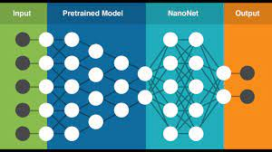
What is HeBert?
hebert-finetuned-hebrew-squad
Notes:
מתוך האלגוריתמים שארצנו, יש גם ה
, Hébert ,
שהורדנו מהאינטרנט בשם hebert-finetuned-hebrew-squad
הוא מודל כבר מאמן ומיועד לזיהוי טקסטים בשפה עברית
אתאמנו את המשקולות שלו ל
data
שלנו
וקוראים לזה
fine tuning

Slide 15
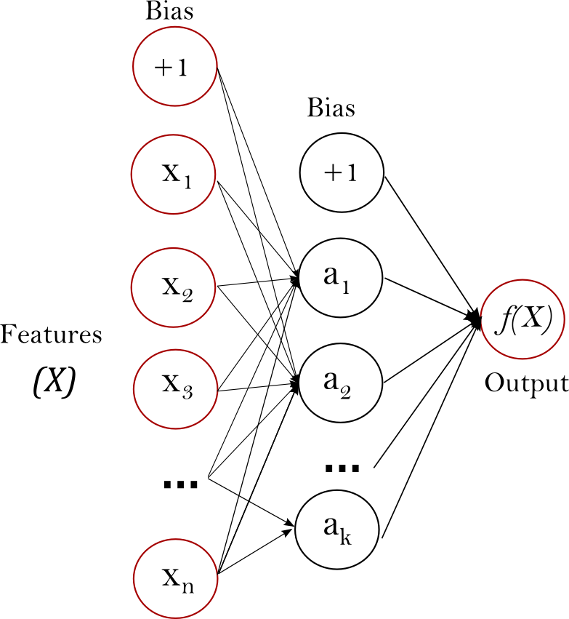
אלגוריתמי למידה עמוקה
MLP
תוצאות
תהליך פתרון
כלים ומטודולוגיות
המצב הקיים
מטרה
Notes:
את התוצאות שקיבלתי השוותי גם לתוצאות של 3 שיטות של למידה עמוקה:
.1 RNN ב3 ארכיטקטורות שונות בשילוב עם המחלקה TextVectorization שלקחנו מתוך Keras.

Slide 16
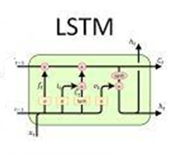
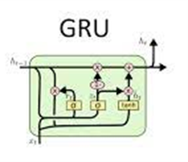
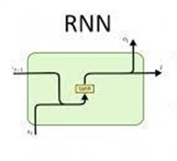
אלגוריתמי למידה עמוקה
BiDirectional LSTM
LSTM
GRU
RNN
תוצאות
תהליך פתרון
כלים ומטודולוגיות
המצב הקיים
מטרה
Notes:
את התוצאות שקיבלתי השוותי גם לתוצאות של 3 שיטות של למידה עמוקה:
.1 RNN ב3 ארכיטקטורות שונות בשילוב עם המחלקה TextVectorization שלקחנו מתוך Keras.

Slide 17
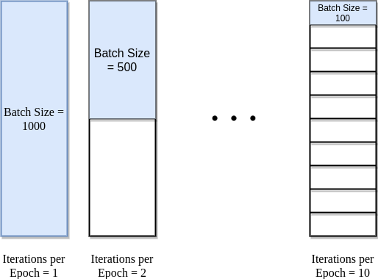
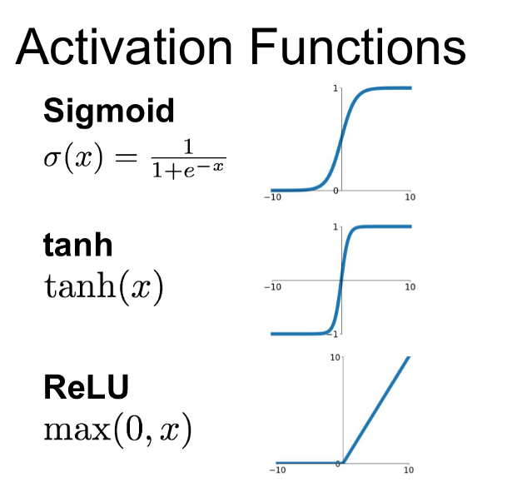
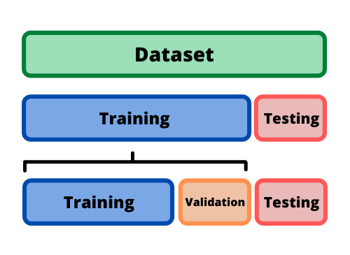
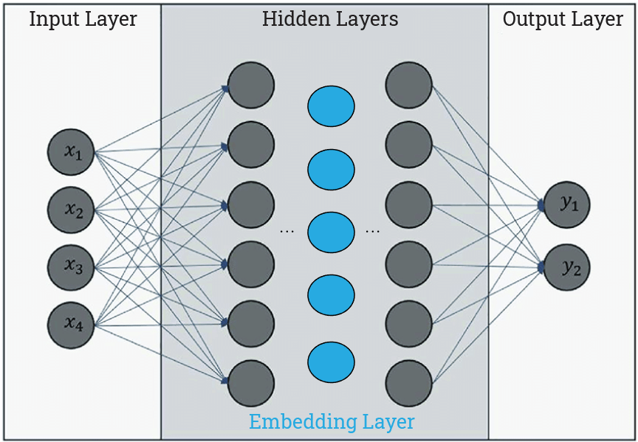
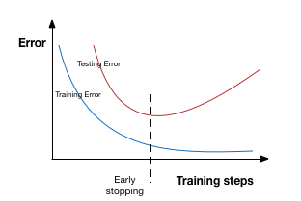
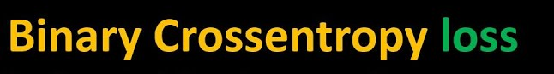
פרמטרים
תוצאות
תהליך פתרון
כלים ומטודולוגיות
המצב הקיים
מטרה
Notes:
את התוצאות שקיבלתי השוותי גם לתוצאות של 3 שיטות של למידה עמוקה:
.1 RNN ב3 ארכיטקטורות שונות בשילוב עם המחלקה TextVectorization שלקחנו מתוך Keras.

Slide 18

הערכת תוצאות
Accuracy & loss
תוצאות
תהליך פתרון
כלים ומטודולוגיות
המצב הקיים
מטרה
Notes:
כדי להעריך את הביצועים שיש לנו השתמשנו accuracy
דיוק הוא מדד נפוץ להערכת הביצועים של מודל סיווג. הוא מייצג את יכולתו של המודל לזהות נכון דגימות בקבוצה של נתוני בדיקה
במילים פשוטות, הדיוק מודד את היחס בין התחזיות הנכונות שנעשו על ידי המודל למספר הכולל של דגימות במערך הנתונים של הבדיקה
הLOSS הוא כמות ההפרש בין תחזיות המודל לבין התצפיות של מערך הנתונים המשמש במהלך האימון.
.

Slide 19
אלגוריתמי למידה עמוקה
MLP
 | EMBEDDING | ACCURACY | LOSS
Tf-idf | V | 0.64 | 0.69
 | X | 0.89 | 0.28
Bag of words | V | 0.69 | 0.58
 | X | 0.89 | 0.26
תוצאות
תהליך פתרון
כלים ומטודולוגיות
המצב הקיים
מטרה
Notes:
את התוצאות שקיבלתי השוותי גם לתוצאות של 3 שיטות של למידה עמוקה:
.1 RNN ב3 ארכיטקטורות שונות בשילוב עם המחלקה TextVectorization שלקחנו מתוך Keras.

Slide 20
אלגוריתמי למידה עמוקה
LSTM
 | EMBEDDING | ACCURACY | LOSS
Tf-idf | V | 0.64 | 0.69
 | X | 0.34 | 0.69
Bag of words | V | 0.34 | 0.69
 | X | 0.34 | 0.69
תוצאות
תהליך פתרון
כלים ומטודולוגיות
המצב הקיים
מטרה
Notes:
את התוצאות שקיבלתי השוותי גם לתוצאות של 3 שיטות של למידה עמוקה:
.1 RNN ב3 ארכיטקטורות שונות בשילוב עם המחלקה TextVectorization שלקחנו מתוך Keras.

Slide 21
אלגוריתמי למידה עמוקה
GRU
 | EMBEDDING | ACCURACY | LOSS
Tf-idf | V | 0.34 | 0.69
 | X | 0.64 | 0.67
Bag of words | V | 0.34 | 0.69
 | X | 0.69 | 0.67
תוצאות
תהליך פתרון
כלים ומטודולוגיות
המצב הקיים
מטרה
Notes:
את התוצאות שקיבלתי השוותי גם לתוצאות של 3 שיטות של למידה עמוקה:
.1 RNN ב3 ארכיטקטורות שונות בשילוב עם המחלקה TextVectorization שלקחנו מתוך Keras.

Slide 22
אלגוריתמי למידה עמוקה
RNN
 | EMBEDDING | ACCURACY | LOSS
Tf-idf | V | 0.60 | 0.67
 | X | 0.64 | 0.67
Bag of words | V | 0.75 | 0.65
 | X | 0.69 | 0.67
תוצאות
תהליך פתרון
כלים ומטודולוגיות
המצב הקיים
מטרה
Notes:
את התוצאות שקיבלתי השוותי גם לתוצאות של 3 שיטות של למידה עמוקה:
.1 RNN ב3 ארכיטקטורות שונות בשילוב עם המחלקה TextVectorization שלקחנו מתוך Keras.

Slide 23
אלגוריתמי למידה עמוקה
BiDirectional LSTM
 | EMBEDDING | ACCURACY | LOSS
Tf-idf | V | 0.60 | 0.68
 | X | 0.64 | 0.69
Bag of words | V | 0.8 | 0.45
 | X | 0.75 | 0.55
תוצאות
תהליך פתרון
כלים ומטודולוגיות
המצב הקיים
מטרה
Notes:
את התוצאות שקיבלתי השוותי גם לתוצאות של 3 שיטות של למידה עמוקה:
.1 RNN ב3 ארכיטקטורות שונות בשילוב עם המחלקה TextVectorization שלקחנו מתוך Keras.

Slide 24
HeBert
ACCURACY | LOSS
0.34 | 9.91
Notes:
QVEC BQSE DE TF IDF

Slide 25
מסקנות
מודל MLP ומודל GRU עבד יותר טוב בשתי השיטות ללא embedding
מודל LSTM פחות מוצלח לסיווג זה ועבד הכי טוב בשיטת TF-IDF עם embedding
מודל BiDirectional ומודל RNN עבדו יותר טוב בשיטת Bag of words מאשר בשיטת TF-IDF
מודל HeBERT לא מתאים לסיווג זה
תוצאות
תהליך פיתרון
כלים ומטודולוגיות
המצב הקיים
מטרה
Notes:
L’ajout de nomre de mot n’a pas impacter les resultats malgre ce quon peut croire
On a obtenu de tres bons resultats de predictions
ההגדרות של ערכות תכונות רלוונטיות רבות והפעלת יוריסטיות שילוב על סטים אלה הובילו לתוצאה טובה יותר

Slide 26



אבני דרך להמשך
אבני דרך להמשך
בדיקה על מערכת
נתונים בשפות שונות
בדיקה על הפרעות נפשיות שונות
הגדלת מערך נתונים
תוצאות
תהליך פיתרון
כלים ומטודולוגיות
המצב הקיים
מטרה
Notes:
הצעות להמשך המחקר: .1 הרחבת המחקר לשפות נוספות. .2 הרחבת המחקר להפרעות נפשיות נוספות. .3 הגדלת המאגרים הקיימים
Bert utuliser .

Slide 27

תודה רבה על ההקשבה

Slide 28

שאלות?

